Slide 1

Smart Factory 2020 Team Project
의류 재고관리 자동화 시스템
의류 재고관리 자동화 시스템
1조 달구지 이원용,나명진 멘토님
전자공학과 김기원
멀티미디어공학과 박중석
컴퓨터공학과 박철형
멀티미디어공학과 이미소

Slide 2
목차
I. 기획
1-1 프로젝트 주제
1-2 선정이유
1-3 주요기능
1-4 주요대상
1-5 프로젝트 목표
1-6 팀원구성
1-7 일정
1-8 제작언어 & 툴
II. 요구분석
2-1 시장조사
2-2 벤치마킹
III. 설계
3-1 유스케이스
3-2 프로토콜
3-3 DB설계
3-4 UI설계
3-5 하드웨어 설계

Slide 3



Smart Factory 2020 Team Project
1-1 프로젝트 주제
I. 기획
1-1 프로젝트 주제
1-2 선정이유
1-3 주요기능
1-4 주요대상
1-5 프로젝트 목표
1-6 팀원구성
1-7 제작일정
1-8 제작언어&툴
ㅇ
“ 의류 재고 관리 자동화 시스템 “

Slide 4

Smart Factory 2020 Team Project
1-2 선정이유
I. 기획
1-1 프로젝트 주제
1-2 선정이유
1-3 주요기능
1-4 주요대상
1-5 프로젝트 목표
1-6 팀원구성
1-7 제작일정
1-8 제작언어&툴
K-POP(케이팝)의 열풍에 더불어 K-뷰티, 패션도 인기가 많아진 만큼
온라인 쇼핑의 비중이 높아지고 있는 지금 이 쇼핑 트렌드 맞춰
대량생산 된 물품들을 효율적으로 관리할 방법을 고안하다 계획하게됨.

Slide 5
Smart Factory 2020 Team Project
1-3 주요기능
I. 기획
1-1 프로젝트 주제
1-2 선정이유
1-3 주요기능
1-4 주요대상
1-5 프로젝트 목표
1-6 팀원구성
1-7 제작일정
1-8 제작언어&툴
메카닉휠을 사용하여 방향전환 없이 이동 가능
01
02
QR 코드 인식을 통해 이동
03
적외선 센서를 통한 라인 트레이서
04
충전소를 구축하여 로봇이 일을 마치면 자동으로 충전할 수 있도록 함
05
사용자는 웹 서버를 통해 물품을 구입하고 관리자는 창고현황 파악 및 물품 입 출고
06
물품 주문을 받으면 자동으로 물품을 출고하고 빈자리가 생기면 자동으로 물품을 입고

Slide 6

Smart Factory 2020 Team Project
1-4 주요대상
I. 기획
1-1 프로젝트 주제
1-2 선정이유
1-3 주요기능
1-4 주요대상
1-5 프로젝트 목표
1-6 팀원구성
1-7 제작일정
1-8 제작언어&툴
“ 의류생산을 전문으로 하는 공장 “

Slide 7
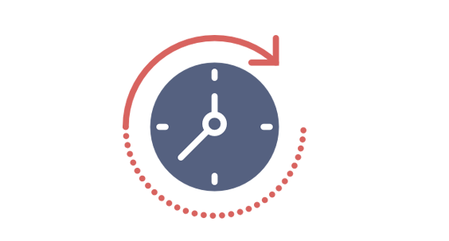
Smart Factory 2020 Team Project
1-5 프로젝트 목표
I. 기획
1-1 프로젝트 주제
1-2 선정이유
1-3 주요기능
1-4 주요대상
1-5 프로젝트 목표
1-6 팀원구성
1-7 제작일정
1-8 제작언어&툴
웹사이트를 통해 생성된 주문내역을 가지고 실시간으로
로봇이 입고와 출고를 관여하면서 반복적인 재고관리의
불편함을 해소하고 시간의 효율성을 상승시키는 것을
목표로 설정하였음.

Slide 8
Smart Factory 2020 Team Project
1-6 팀원구성
I. 기획
1-1 프로젝트 주제
1-2 선정이유
1-3 주요기능
1-4 주요대상
1-5 프로젝트 목표
1-6 팀원구성
1-7 제작일정
1-8 제작언어&툴
소속 | 이름 | 역할
(주)테크윙 | 나명진 | 멘 토
(주)테크윙 | 이원용 | 멘 토
전자공학과 | 김기원 | 팀 장/ 하드웨어 제작
멀티미디어공학과 | 박중석 | 서버구축
컴퓨터공학과 | 박철형 | 통신
멀티미디공학과 | 이미소 | 홈페이지 · 관리자 페이지 제작

Slide 9
Smart Factory 2020 Team Project
1-7 제작일정
I. 기획
1-1 프로젝트 주제
1-2 선정이유
1-3 주요기능
1-4 주요대상
1-5 프로젝트 목표
1-6 팀원구성
1-7 제작일정
1-8 제작언어&툴
의류 재고 관리 자동화 시스템 |  |  |  | 9월 |  |  |  |  | 10월 |  |  |  |  | 11월
 |  |  |  | 1주 | 2주 | 3주 | 4주 | 5주 | 1주 | 2주 | 3주 | 4주 | 5주 | 1주 | 2주 | 3주 | 4주 | 5주
1 | 프로젝트 계획안(구상)
2 | 프로젝트 상세설계
3 | 기능구현
4 | 프로젝트 1차 테스트
5 | 프로젝트 Final test
6 | 발표 자료 준비
7 | 발표

Slide 10




Smart Factory 2020 Team Project
1-8 제작언어 & 툴
I. 기획
1-1 프로젝트 주제
1-2 선정이유
1-3 주요기능
1-4 주요대상
1-5 프로젝트 목표
1-6 팀원구성
1-7 제작일정
1-8 제작언어&툴

Slide 11
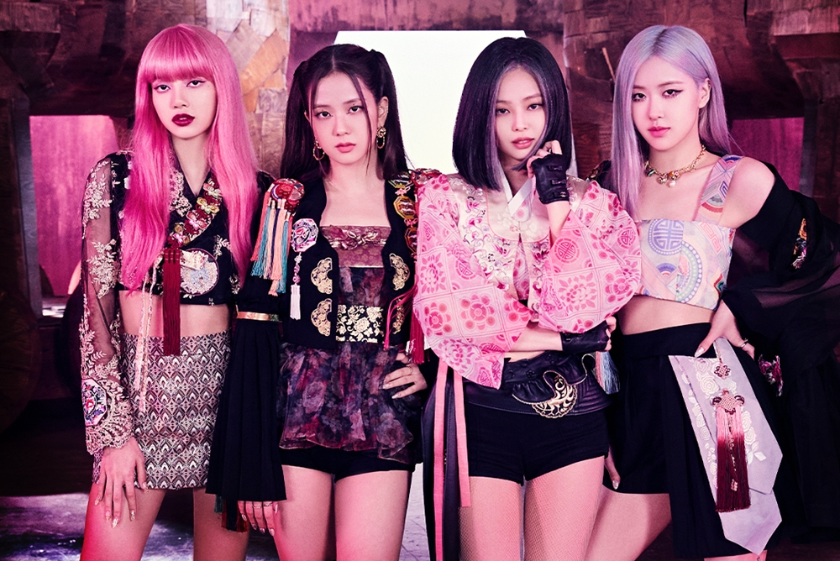
Smart Factory 2020 Team Project
2-1 시장조사(1)
II. 요구분석
2-1 시장조사
2-2 벤치마킹
ㅇ
"K패션의 정수는 한복"…블랙핑크·BTS 손잡고 '세계화'
단하에 따르면 블랙핑크 뮤직비디오 공개 후 한복을 구매하려는
해외 팬들의 방문이 하루에 3000~4000명씩 이어지고 있다.
미국쪽이 절반, 유럽과 아시아 지역 팬들이 나머지 절반이다.
텀블벅을 통해 진행한 크라우드 펀딩 매출은 목표금액의 8000%를
달성한 것으로 전해졌다.
(출처) https://www.news1.kr/articles/?3999130

Slide 12

Smart Factory 2020 Team Project
2-1 시장조사(2)
II. 요구분석
2-1 시장조사
2-2 벤치마킹
ㅇ
넷플릭스 ‘킹덤’에서 본 ‘갓’에 전 세계 홀릭
넷플릭스(Netflix)의 오리지널 시리즈 <킹덤>이
전 세계적으로 주목 받으면서 극중 멋스러운 조선의 의복,
특히 갓에 초미의 관심이 쏠리고 있다.
‘갓’으로 전 세계 SNS에 열풍을 일으키며
뜻밖의 한류 전도사가 되고 있다.
(출처) http://news.heraldcorp.com/view.php?ud=20190214000098

Slide 13
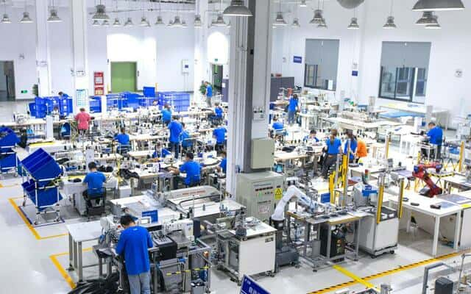
Smart Factory 2020 Team Project
2-1 시장조사(3)
II. 요구분석
2-1 시장조사
2-2 벤치마킹
ㅇ
中 알리바바, 생산 유연성 극대화한 '스마트 의류 공장' 가동
공장의 가장 큰 특징은 '5분 만에 2000건의 같은 제품을 만들다가,
5분만에 2000건의 다른 제품을 만든다'는 목표에서 가늠할 수 있다.
빠른 시간에 여러 개의 옷을 만들면서 유연하게 제조 설비를
바꾼 효과를 내는 시스템을 적용했다.
(출처) https://zdnet.co.kr/view/?no=20200918090511

Slide 14
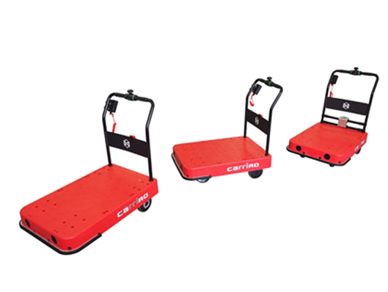
1. 티로보틱스 물류지원로봇 '캐리로(CariRo)’
자율주행 및 사용자 추종 모드의 손쉬운 전환이 가능하며 최대 시속 6km로 150Kg까지
직접 운반 가능하다. 대차를 견인할 경우 300Kg을 한번에 이송할 수 있다. 한번 충전으로
최대 8시간까지 연속 작업이 가능하며 별도의 티칭 준비없이 독자적인 자율주행 알고리즘으로
자율주행경로를 설정할수 있다. 3PL 물류센타, 자동차
부품제조사, 식품 제조 및 유통사에서 물류 이송 보조 용도외에 실시간 재고확인, 디지털피킹
보조 등으로 활용 사례를 늘려가고 있다.
Smart Factory 2020 Team Project
2-1 벤치마킹(1)
II. 요구분석
2-1 시장조사
2-2 벤치마킹
ㅇ
티로보틱스 물류지원로봇 '캐리로(CariRo)’
자율주행 및 사용자 추종 모드의 손쉬운 전환이 가능
최대 시속 6km로 150kg까지 직접운반 가능
한번 충전으로 최대 8시간까지 연속 작업가능
별도의 티칭없이 독자적인 자율주행 알고리즘으로 자율주행경로를 설정할 수 있음

Slide 15
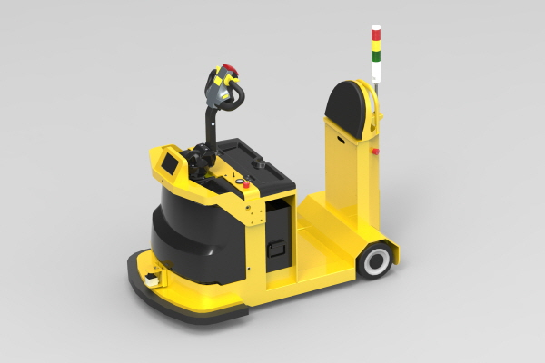
‘나르마 F.A.T(FAUST:Favor Autonomous driving Unloading System Tow Truck)’는
실내 물류 이송을 목적으로 개발되었으며 정확한 정밀도로 경로를 인식하여
스스로 목표를 찾아가고 장애물을 회피하는 등 안전하고 고효율의 성능을
발휘하는 무인물류장비다.
Smart Factory 2020 Team Project
2-1 벤치마킹(2)
II. 요구분석
2-1 시장조사
2-2 벤치마킹
ㅇ
수성 '나르마FAUST'
실내 물류 이송을 목적으로 개발
정확환 정밀도로 경로를 인식하여 스스로 목표를 찾아가고 장애물 회피
고효율의 성능을 발휘하는 무인물류장비

Slide 16
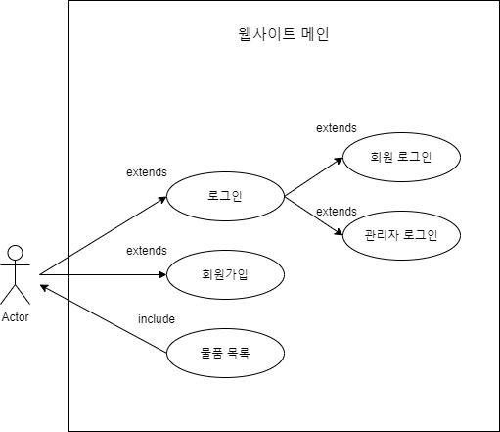
Smart Factory 2020 Team Project
3-1 유스케이스
III. 설계
3-1 유스케이스
3-2 Message Flow
3-3 DB설계
3-4 UI설계
3-5 하드웨어 설계
ㅇ

Slide 17
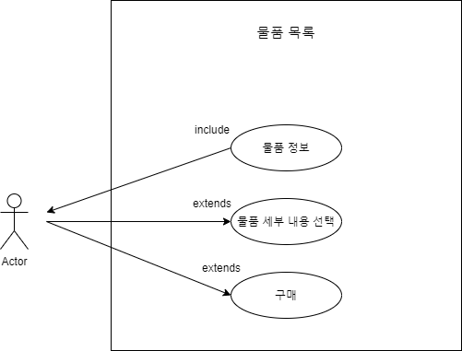
Smart Factory 2020 Team Project
3-1 유스케이스
III. 설계
3-1 유스케이스
3-2 Message Flow
3-3 DB설계
3-4 UI설계
3-5 하드웨어 설계
ㅇ

Slide 18
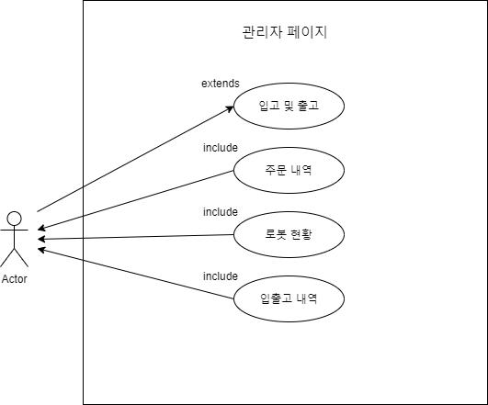
Smart Factory 2020 Team Project
3-1 유스케이스
III. 설계
3-1 유스케이스
3-2 Message Flow
3-3 DB설계
3-4 UI설계
3-5 하드웨어 설계
ㅇ

Slide 19
Smart Factory 2020 Team Project
3-2 Message Flow
III. 설계
3-1 유스케이스
3-2 Message Flow
3-3 DB설계
3-4 UI설계
3-5 하드웨어 설계
ㅇ
프로토콜
패킷구조
{{$ | 패킷의 시작
$}} | 패킷의 끝
[!] | 중간 구분자
MSGID | Message 전달 될 때 마다 1씩 증가 시켜서 ID를 생성
CMD | 패킷의 종류를 나타냄

Slide 20
Smart Factory 2020 Team Project
3-2 Message Flow
III. 설계
3-1 유스케이스
3-2 Message Flow
3-3 DB설계
3-4 UI설계
3-5 하드웨어 설계
ㅇ
1. 웹사이트에서 주문받은 내역 전달
요구 사항
사용자는 웹사이트를 통해 회원가입 및 로그인을 하고 물품을 구매하면 구매 내역을 서버로 전달
웹사이트 |  | 서버
 | ------------Login---------->
 | <---------회원확인----------
 | -----------물품주문-------->
 | <---------출고여부----------
사용자가 로그인한 회원정보를 전달
서버는 사용자가 입력한 회원정보 일치여부 전달
물품주문을 선택하면 주문한 물품 정보를 서버로 전송
출고가 완료되면 배송이 시작되었다고 알림
2. 로봇 위치 정보 전달
요구 사항
로봇의 현재 위치를 실시간적으로 UI에 표시를 해야 한다.
서버 |  | 로봇
 | <------로봇 위치 정보------
 | <---------명령요청----------
현재 로봇의 위치값 전송
로봇은 서버로 명령을 요청한다

Slide 21
Smart Factory 2020 Team Project
3-2 Message Flow
III. 설계
3-1 유스케이스
3-2 Message Flow
3-3 DB설계
3-4 UI설계
3-5 하드웨어 설계
ㅇ
3. 출고
요구 사항
서버는 웹사이트에서 받은 구매 내역으로 물품을 로봇으로 출고할 수 있도록 한다.
서버 |  | 로봇
 | ---------Order Item------->
 | <-----------ACK-------------
 | <------경로 QR코드값------
 | -----------방향정보-------->
 | <-----------ACK-------------
 | <-----------Arive------------
 | --------출고(위치정보)---->
 | <-----------ACK-------------
서버는 주문한 물품 해당 정보를 로봇에게 전달.
어디로 가야할지 알았다 => START
방향 전환 구간에 있는 QR코드값 전달
방향 이동 정보 전달
알았다고 대답한다. 그리고 움직인다.
도착 메시지 서버에 전달
이동명령
알겠다고 대답한다.

Slide 22
Smart Factory 2020 Team Project
3-2 Message Flow
III. 설계
3-1 유스케이스
3-2 Message Flow
3-3 DB설계
3-4 UI설계
3-5 하드웨어 설계
ㅇ
4. 입고
요구 사항
서버는 창고에 빈 공간이 있으면 자동으로 해당 물품을 채워넣는다.
서버 |  | 로봇
 | -Empty product & place->
 | <------물품 QR코드값------
 | --------입고(위치정보)---->
 | <-----------ACK-------------
 | <------경로 QR코드값------
 | -----------방향정보-------->
 | <-----------ACK-------------
 | <-----------Arive------------
 | --------복귀(위치정보)---->
현재 비어있는 물품과 장소를 로봇에게 전달한다
로봇은 현재 입고장소 물품의 QR코드 값 전달
서버는 해당 물품의 적재되야할 장소를 알려준다.
어디로 가야할지 알았다 => START
방향 전환 구간에 있는 QR코드값 전달
방향 이동 정보 전달
알았다고 대답한다. 그리고 움직인다.
로봇이 입고할 위치에 도착하면 서버에 알려준다.
일을 마치면 복귀한다.

Slide 23
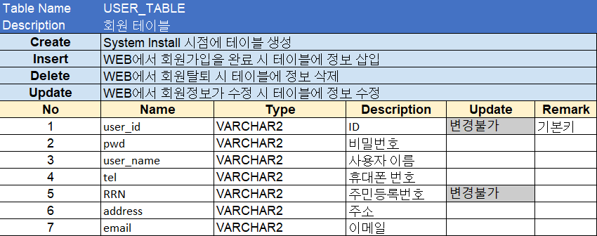
Smart Factory 2020 Team Project
3-3 DB설계
III. 설계
3-1 유스케이스
3-2 Message Flow
3-3 DB설계
3-4 UI설계
3-5 하드웨어 설계
ㅇ
1) 회원 테이블

Slide 24
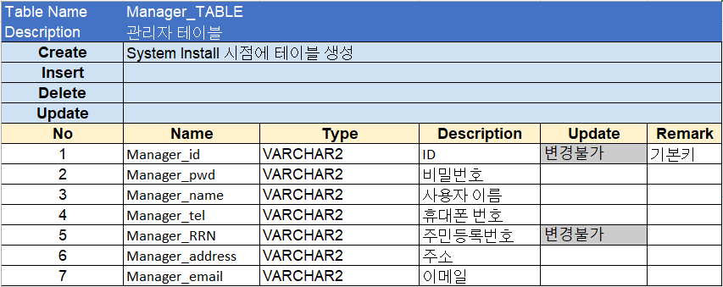
Smart Factory 2020 Team Project
3-3 DB설계
III. 설계
3-1 유스케이스
3-2 Message Flow
3-3 DB설계
3-4 UI설계
3-5 하드웨어 설계
ㅇ
2) 관리자 테이블

Slide 25
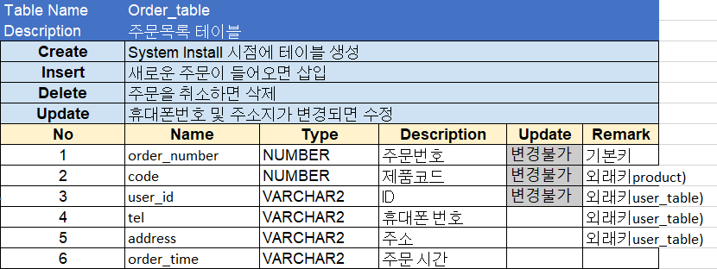
Smart Factory 2020 Team Project
3-3 DB설계
III. 설계
3-1 유스케이스
3-2 Message Flow
3-3 DB설계
3-4 UI설계
3-5 하드웨어 설계
ㅇ
3) 주문목록 테이블

Slide 26
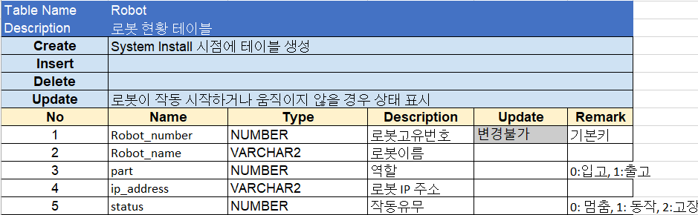
Smart Factory 2020 Team Project
3-3 DB설계
III. 설계
3-1 유스케이스
3-2 Message Flow
3-3 DB설계
3-4 UI설계
3-5 하드웨어 설계
ㅇ
4) 로봇 현황 테이블

Slide 27
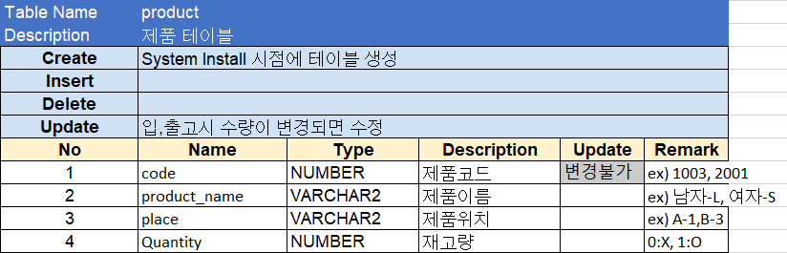
Smart Factory 2020 Team Project
3-3 DB설계
III. 설계
3-1 유스케이스
3-2 Message Flow
3-3 DB설계
3-4 UI설계
3-5 하드웨어 설계
ㅇ
5) 제품 테이블

Slide 28
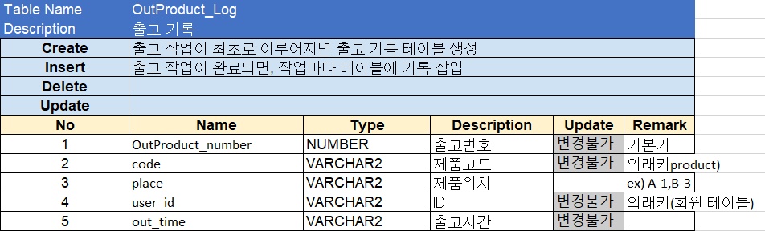
Smart Factory 2020 Team Project
3-3 DB설계
III. 설계
3-1 유스케이스
3-2 Message Flow
3-3 DB설계
3-4 UI설계
3-5 하드웨어 설계
ㅇ
6) 출고 기록 테이블

Slide 29
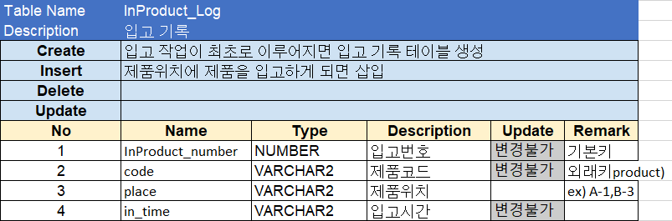
Smart Factory 2020 Team Project
3-3 DB설계
III. 설계
3-1 유스케이스
3-2 Message Flow
3-3 DB설계
3-4 UI설계
3-5 하드웨어 설계
ㅇ
7) 입고 기록 테이블

Slide 30
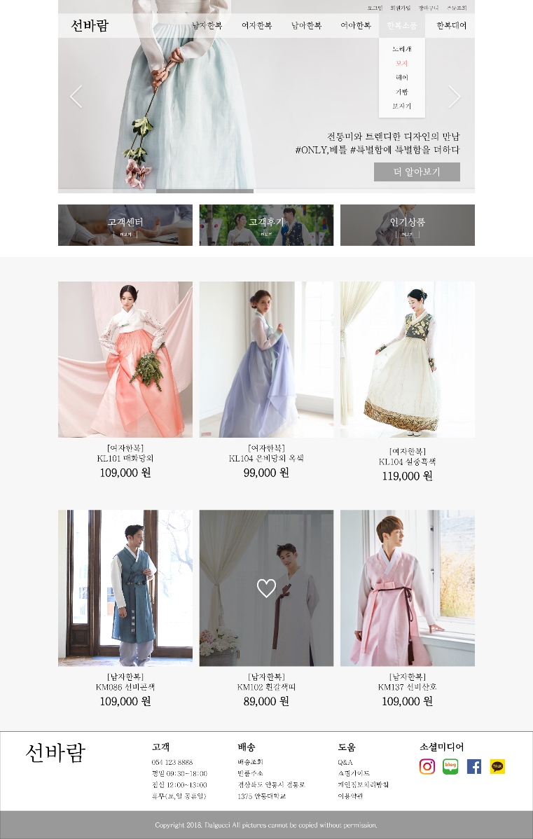
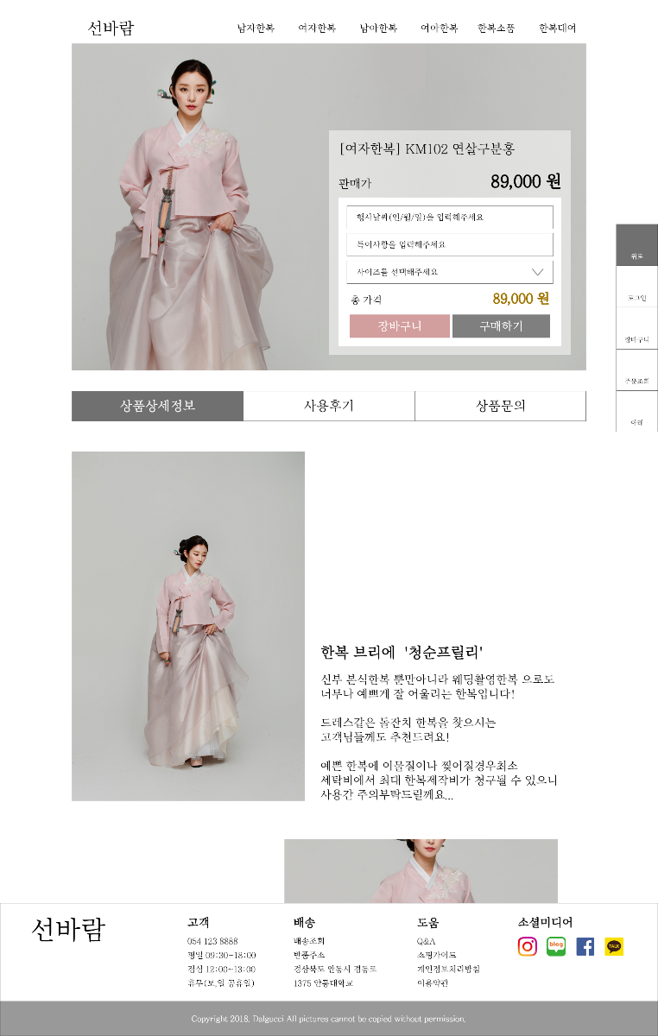
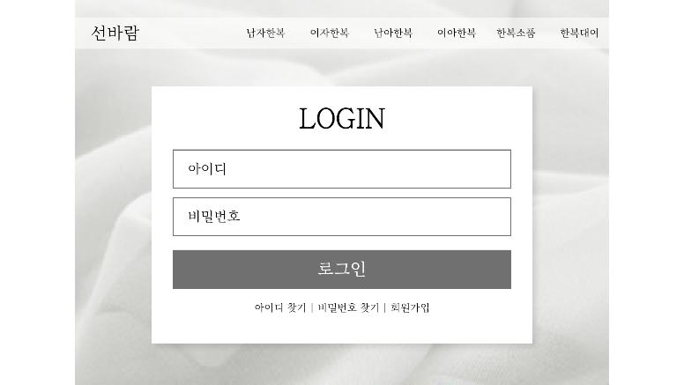
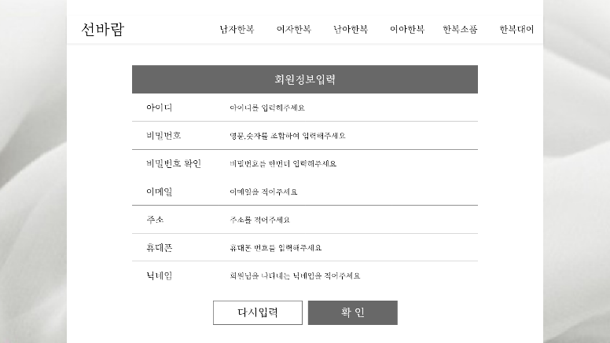
Smart Factory 2020 Team Project
3-3 UI설계(홈페이지)
III. 설계
3-1 유스케이스
3-2 Message Flow
3-3 DB설계
3-4 UI설계
3-5 하드웨어 설계
ㅇ

Slide 31
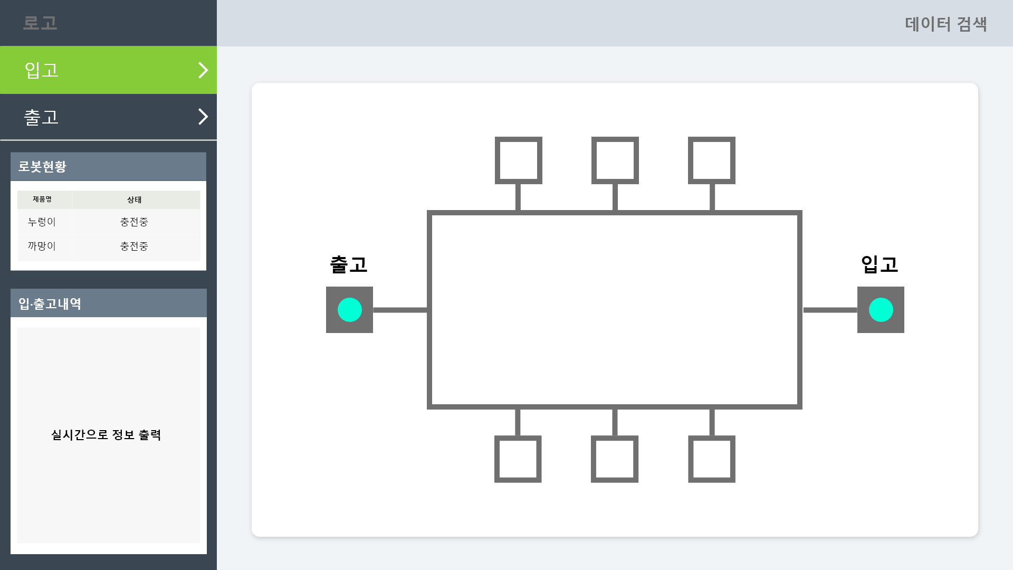
Smart Factory 2020 Team Project
3-3 UI설계(관리자)
III. 설계
3-1 유스케이스
3-2 Message Flow
3-3 DB설계
3-4 UI설계
3-5 하드웨어 설계
ㅇ

Slide 32
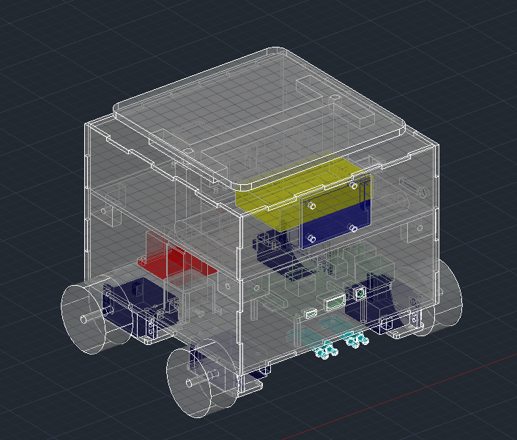
Smart Factory 2020 Team Project
3-3 하드웨어 설계
III. 설계
3-1 유스케이스
3-2 Message Flow
3-3 DB설계
3-4 UI설계
3-5 하드웨어 설계
ㅇ

Slide 33
Smart Factory 2020 Team Project
추후개발 일정
III. 설계
3-1 유스케이스
3-2 Message Flow
3-3 DB설계
3-4 UI설계
3-5 하드웨어 설계
ㅇ
물품 구매 페이지 제작
01
02
관리자 페이지 제작 및 기능 구현
03
기계 작동 테스트 및 회로 설계
04
기계와 서버간에 통신

Slide 34
Q&A
Q&A

